Slide 1


Slide 2
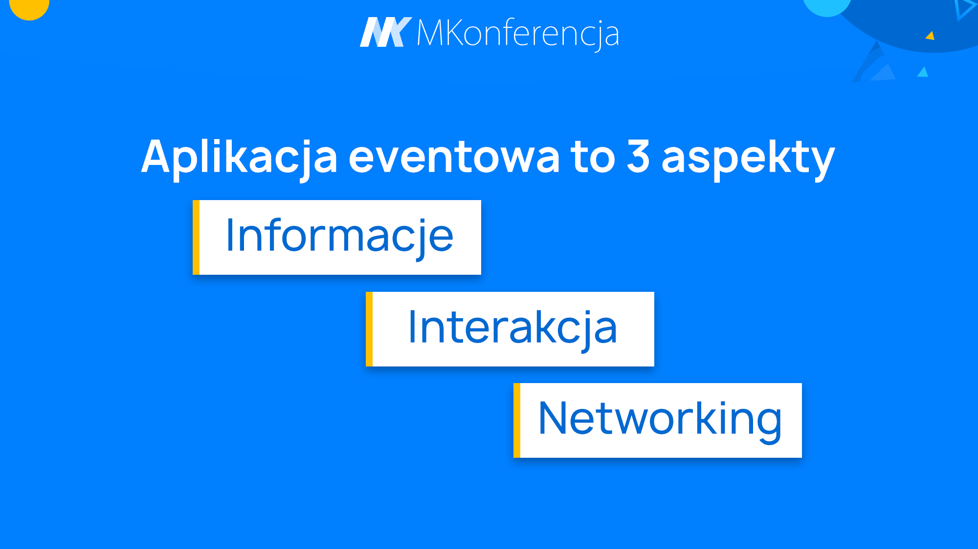

Slide 3

Informacje
Informacje o konferencji
Program, prelegenci
Aktualności
Partnerzy
Fotorelacja
Powiadomienia
Hotele
Osoby kontaktowe
Materiały z konferencji

Slide 4
Interakcja
Pytania do prelegentów
Pytania do uczestników
Feedback
Ankiety
Atrakcje -zapisy
Sklep
Aukcje
Warsztaty – zapisy
Grywalizacja

Slide 5
Networking
Umawianie się na spotkania
Wizytówki
Czat
Wall

